Slide 1

Projeto de Bloco
Desenvolvimento em Java
Graduação em Análise e Desenvolvimento de Sistemas

Slide 2
Magno Valdetaro de Oliveira

Slide 3
Professores do Bloco
Pier-Giovanni Taranti
Luiz Hoyer
Instrutor
Victor dos Santos Ferreira

Slide 4
Introdução

Slide 5
Este projeto tem como propósito, o desenvolvimento de um sistema de venda de ingressos utilizando a linguagem Java e tecnologias relacionadas, juntamente com suas especificações de requisitos e modelagem.

Slide 6
Tecnologias Envolvidas

Slide 7
Back-End
Plataforma Java MySQL GlassFish
Front-End
HTML CSS
Processo de Desenvolvimento
RUP
Modelagem
UML
Frameworks
SpringMVC
Hibernate
Bootstrap

Slide 8
Requisitos Funcionais

Slide 9
[RF001] Cadastro O sistema deve permitir o cadastro de usuários.
[RF002] Login O usuário deverá estar logado no sistema para realizar a compra.
[RF003] Busca O sistema deve permitir que um usuário realize buscas por tipo de serviço (cinema, teatro, shows) e palavra chave.
[RF004] Lista de por tipo de serviço O sistema deve permitir que um usuário liste os eventos disponíveis em uma lista por tipo de evento (cinema, teatro, shows).

Slide 10
[RF005] Faixas de preços O sistema deve permitir que um usuário visualize todas as faixas de preço para o evento.
[RF006] Seleção de assento
O sistema deve permitir que um usuário visualize os assentos disponíveis e ocupados e assim selecionar os assentos disponíveis para compra do ingresso.
[RF007] Compra e meios de pagamento
O sistema deve permitir que um usuário realize a compra do ingresso por meio de cartão de crédito, débito em conta, boleto bancário.
[RF008] Cupons de Desconto
O sistema deve permitir que um usuário possa realizar uma compra com desconto por meio de cupom, comprovação com documento de identidade, documento estudantil e documento de associado.

Slide 11
[RF009] Comprovante de Compra
O sistema deve emitir um comprovante de compra com local e hora do evento, código de barra, código fiscal.
[RF010] Impressão
O sistema deve permitir a impressão do ingresso na finalização da compra ou em outro momento.

Slide 12
Visões x Diagramas

Slide 13
Foram desenvolvidas as seguintes visões do sistema:
Visão de Casos de Uso | Nesta visão utilizamos o diagrama de casos de uso e diagrama de sequência
Visão Lógica | Nesta visão utilizamos o diagrama de classes, diagrama de estado e diagrama de pacotes
Visão de Processos | Nesta visão utilizamos o diagrama de atividades e diagrama de estado
Visão de Desenvolvimento | Nesta visão utilizamos o diagrama de pacotes

Slide 14
Casos de Uso

Slide 15
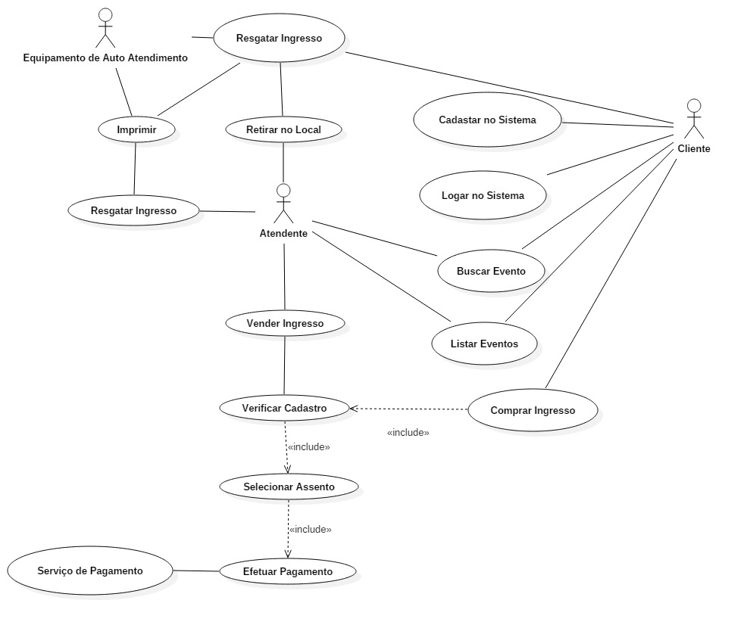
Diagrama de
Casos de Uso

Slide 16
Casos de Uso - Primários
1. Cliente cadastrar no sistema
2. Cliente logar no sistema
3. Cliente buscar eventos
4. Cliente comprar Ingresso
5. Cliente selecionar assento
6. Cliente efetuar compra/pagamento
7. Cliente imprimir Ingresso
8. Atendente imprimir Ingresso
9. Atendente vender ingresso
10. Atendente selecionar assento
11. Atendente efetuar pagamento

Slide 17
Teste Funcional

Slide 18
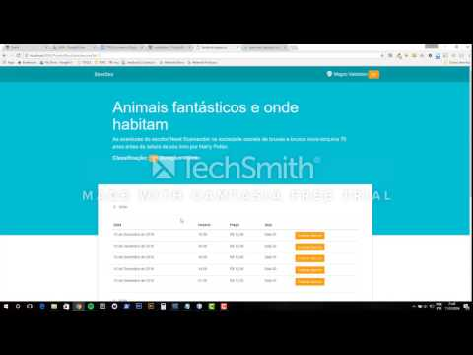

Slide 19
Conclusão

Slide 20
Nesta tarefa foi desenvolvida a documentação e projeto de um sistema de gerenciamento e vendas de ingressos, aplicando os conceitos de RUP, os diagramas da UML e linguagem de programação Java apresentados ao decorrer da disciplina.

Slide 21
Obrigado!

